Slide 1
2020 자율주행 교육
WeGo 위고 주식회사

Slide 2
목차
Yolov3 Train

Slide 3
01
Yolov3 Train

Slide 4
01.
Yolov3 Train
Yolov3 에 새로운 Data를 이용하여 Training
Yolo 학습에는 YOLO_MARK가 필요
→ YOLO Mark는 이미지 파일에 직접 Bounding Box를 그려주는 Tool
git clone https://github.com/AlexeyAB/Yolo_mark
cd Yolo_mark
cmake .
make
sudo chmod +x linux_mark.sh
./linux_mark.sh

Slide 5
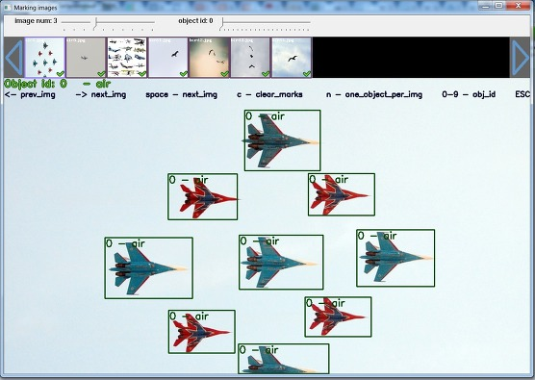
01.
Yolov3 Train
출력된 결과를 통해, Object의 개수와 Image의 개수를 확인할 수 있음

Slide 6
01.
Yolov3 Train
Yolo_mark/x64/Release/data/img
위 경로에 Training을 시킬 Image를 저장
이 후, Yolo_mark/x64/Release/data의 obj.data를 열어 Classes의 개수를 변경
obj.names에서 class의 이름을 지정
이후 다시 ./linux_mark.sh를 실행하여, Bounding Box를 직접 넣어서 Labeling
Labeling을 진행하면, image와 이름이 같은 .txt파일이 생성 (Box의 좌표값 및 class)
yolo-obj.cfg 맨 아래의 classes 를 위와 같은 숫자로 수정
그리고 마지막 convolutional layer의 filters를 5 x (class수 + 5)로 수정

Slide 7
01.
Yolov3 Train
http://pjreddie.com/media/files/darknet19_448.conv.23
위 경로를 통해 convolutional layer를 설치 (darknet directory에 저장)
x64 폴더를 그대로 darknet 폴더로 전체 복사
복사한 x64 폴더 내부의 obj.data의 경로를 복사된 경로를 기준으로 재설정
→ 기존의 data/train.txt와 같은 형태를 x64/Release/data/train.txt 형태로 변경
이후 ./darknet detector train data/obj.data yolo-obj.cfg darknet19-448.conv.23
Training이 진행된다.

Slide 8
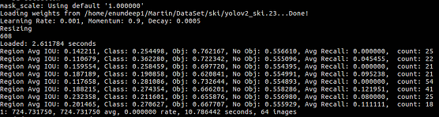
01.
Yolov3 Train
Training이 진행되며, 왼쪽 아래의 숫자가 Training이 진행된 횟수를 의미
724.731750는 loss function의 평균을 의미
loss function의 값이 0.xx와 같이 감소할 때까지 지속해서 학습 진행
중간 중간마다 backup 폴더에 weights 파일이 생성되는 것을 확인할 수 있음

Slide 9
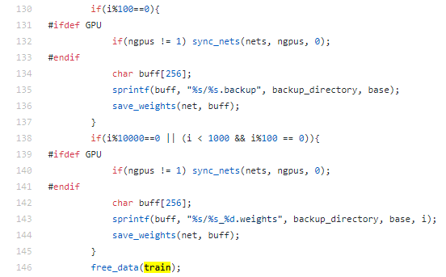
01.
Yolov3 Train
중간 중간 저장되는 Weight의 주기를 변경하고 싶을 경우
darknet/examples/detector.c 파일 내부의 train_detector 함수 조정
130 ~ 146번째 라인의 값을 수정하여, 저장될 반복 횟수 등을 조정

Slide 10
01.
Yolov3 Train
최종 결과 확인을 위해 Test 진행
./darknet detector test data/obj.data yolo-obj.cfg backup/yolo-obj_x00.weights data/<image file>
https://viewingcat.tistory.com/1255 의 사이트를 참고하여, Fatkun을 이용한 구글 이미지 일괄 다운로드 진행 가능
또한 https://github.com/AlexeyAB/darknet을 참고하여, training 시 사용할 수 있는 유용한 툴 및 사용할 Weight 및 추천 Training 횟수 확인 가능
Class 수 x 2000이 권장 Training 횟수

Slide 11


